Slide 1
جامعة الكوفة/كلية الادارة والاقتصاد قسم إدارة الاعمال المرحلة الثالثة
تطبيقات QSB
المحاضرة الاولى
د.عدي عباس عبد الامير

Slide 2
التطبيقات الكمية للأعمال باستخدام برنامج Win QSB
المرحلة الثالثة / قسم ادارة الاعمال

Slide 3
الفصل الاول المحاضرة الاولى مقدمة في بحوث العمليات ونظام Win QSB
مفهوم بحوث العمليات :
يمكن تعريف بحوث العمليات من وجهة النظر الادارية على انها أساليب كمية رياضية يعتمدها متخذ القرارات على اختلاف مستوياتهم الإدارية لغرض حل المشاكل الإدارية المختلفة في المؤسسات والشركات بكافة أنواعها الصناعية والتجارية والزراعية والخدمات عن طريق تقييم للبدائل المختلفة بصيغة علمية وطريقة منهجية منظمة ومن ثم التوصل إلى حلول مثلى لتلك المشاكل

Slide 4
وظائف بحوث العمليات :
يمكن أن نجمل الوظائف الرئيسية لأساليب بحوث العمليات في ميدان الأعمال كالآتي :
تسهيل عملية اتخاذ القرار.
توفير حلول لمختلف المشاكل الإدارية .
تعتبر أداة فعالة في مجال البحث العلمي في ميادين الأعمال.
تساعد في تخصيص الموارد بشكل فاعل على الاحتياجات الكثيرة.
المساعدة في اختيار الاستراتيجيات المختلفة في الإنتاج والتسويق والتمويل.
المساعدة في تخفيض التكاليف في كثير من القرارات الإدارية.
يوفر أداة مهمة لدراسة ردود الفعل وتحليل الحساسية للكثير من القرارات المتخذة.

Slide 5
شروط تطبيق بحوث العمليات:
إن اساليب بحوث العمليات كافة يمكن أن تطبق في مختلف المؤسسات الإنتاجية والخدمية، بشرط توفر ما يأتي :
محدودية الموارد: أن الموارد التي تستعملها المؤسسة سواء كان ذلك في العملية الإنتاجية أم التجارية وما شابه ذلك تتصف بكونها محدودة الكمية من حيث توفرها وسهولة الحصول عليها، بمعنى أخر أن الموارد المتوفرة تحت تصرف المؤسسة لا يوجد منها كميات كبيرة إلى درجة بحيث يمكن الحصول عليها في أية لحظة ومن دون عناء وكلفة ، وينطبق هذا الشرط على: الموارد المالية، الموارد البشرية ذات الكفاءة العالية، الموارد الأولية.
تعدد البدائل: يقصد بهذا الشرط أن هناك أكثر من بديل أو طريقة يتم بموجبها استغلال المورد المتوفر، فعند الحديث عن المستلزمات الأساسية لعملية الإنتاج وبالتحديد عن المواد الأولية الداخلة في صنع المنتج، يعني هذا الشرط أن هناك أكثر من ط ريقة لاستغلال هذه المواد الأولية، ومن الجدير بالذكر هنا إن اختيار البديل الأفضل أو الأمثل يخضع لمعايير متعددة أهمها أن يحقق البديل أعلى الفوائد والمنافع أو اقل التكاليف والخسائر وهو ما يعرف بالبديل الأمثل.

Slide 6
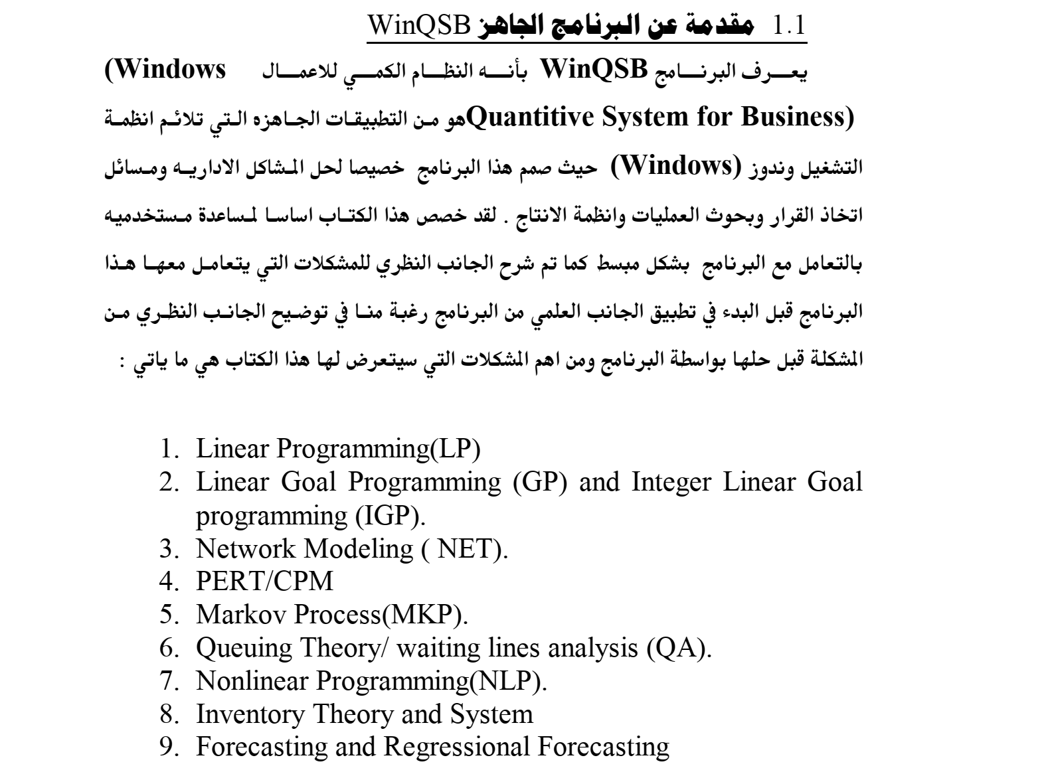
.

Slide 7
البرنامج

Slide 8
شكرا
لحسن الاصغاء والاستماع

